Slide 1
土壌微生物群の働きによる
放射能低減実験の報告
低減メカニズムに迫る
高 橋 剛 （岩手）
実験の動機
● 放射能低減を体験し、実証データを公開
● ＥＭパッシングへの反論材料を得る

Slide 2
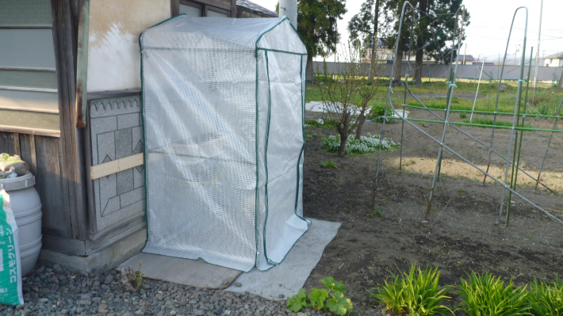
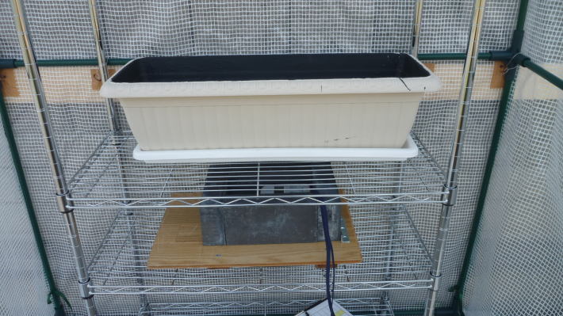
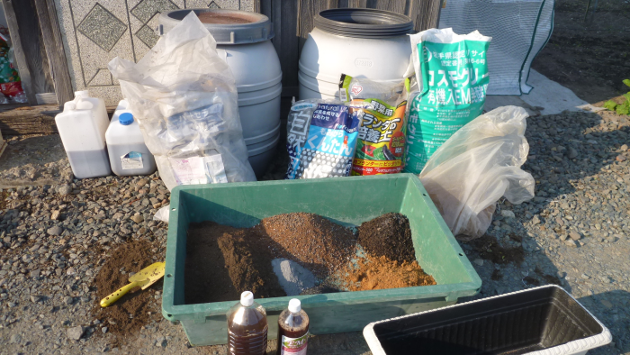
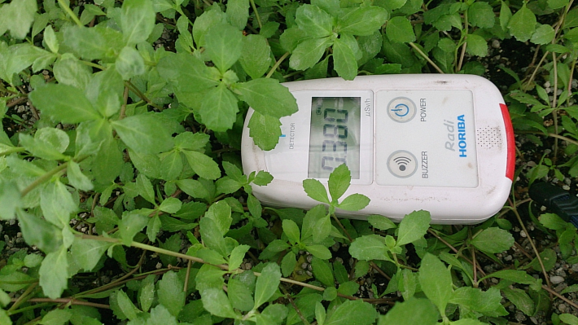
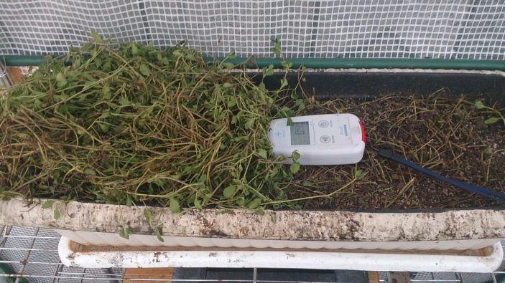
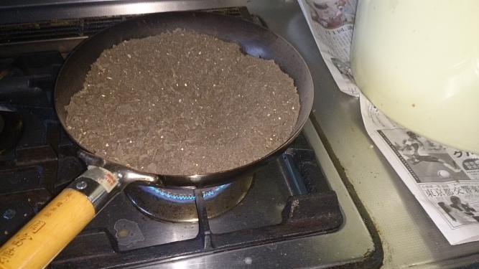
実験場所 岩手県矢巾町自宅ミニハウス
ミニハウス
プランター
微生物資材
ヒメイワダレ草
自然乾燥
加熱殺菌処理
実験期間 実験そのⅠ 6/26～9/18（2013）
実験そのⅡ 7/9～10/15（2014）

Slide 3
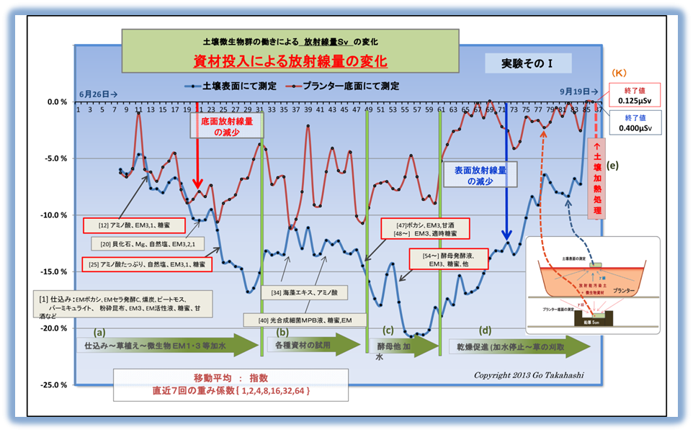
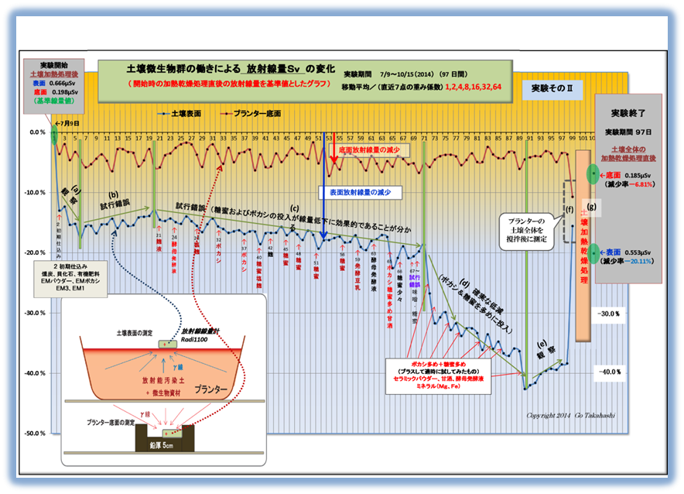
放射線の変化率％
① 測定点は２か所
土壌表面／プランター底面
② 資材投入による放射線量の変化
実験の特長

Slide 4
（ 実験報告の内容 ）
● 測定データの処理と変化率グラフ
● 放射線吸収説
● 放射能崩壊加速説
● まとめ
低減メカニズムに迫る

Slide 5
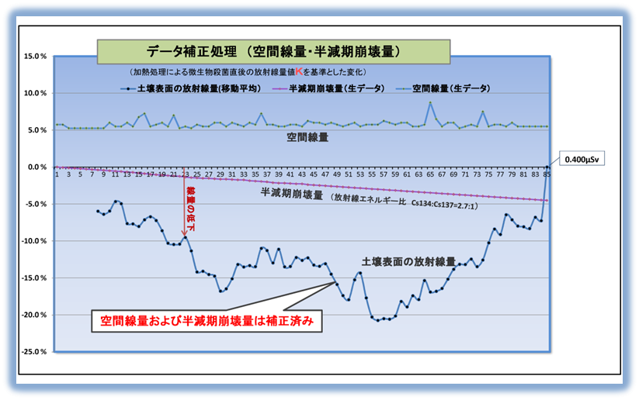
微生物の働きだけによる線量の変化を知る
① データ平均処理 （実験そのⅠ：連続20個、そのⅡ180個以上）
② 空間線量の変動量を補正（減算）
③ 半減期崩壊による放射線減少量を補正（加算）
測定データの処理と変化率グラフ

Slide 6
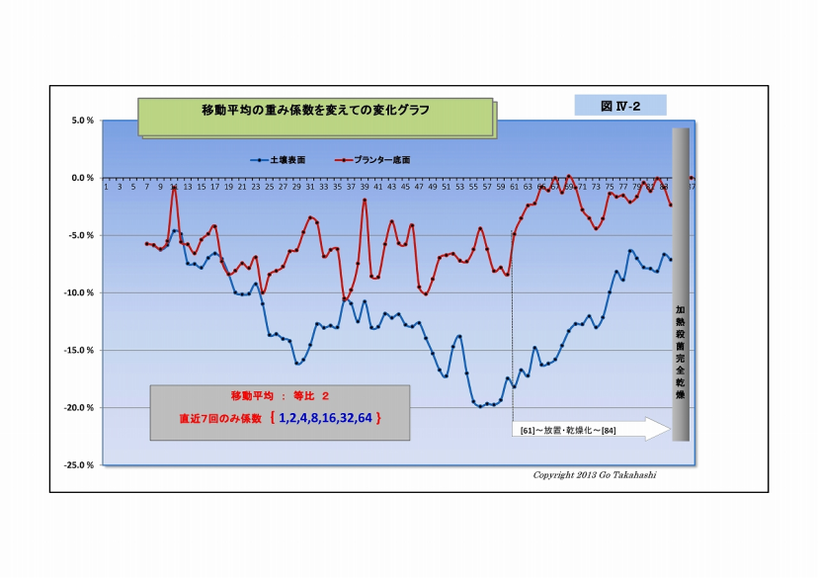
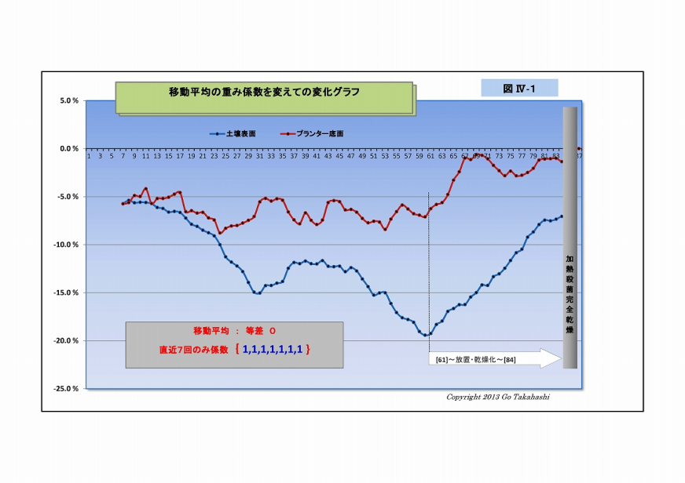
指 数
生データ
単純移動平均
④ 移動平均処理
（7日間、分析しやすい重みづけ）
測定データの処理と変化率グラフ

Slide 7
データ処理のまとめ
① 連続する複数データの平均化
② 空間線量の補正
③ 放射能半減期崩壊量の補正
④ 分析しやすい移動平均処理
このような処理によって、
土壌微生物群の働きだけによる 放射線量の変化を
浮き彫りに できる。
測定データの処理と変化率グラフ

Slide 8
放射線吸収説
１。光合成細菌による放射線吸収のメカニズム
(1)吸収スペクトルの本質
(2)光合成細菌の光化学反応メカニズム
２。「 放射線吸収説 」 を裏付ける現象
(1)光合成細菌層の形成
(2)土壌表面の放射線だけが低下
(3)土壌を撹拌すると放射線量は変容する
(4)光合成細菌はＣＯ2によって活性化する

Slide 9
１．光合成細菌による放射線吸収メカニズム
ＥＭパッシングの根拠
・光合成細菌は、太陽光しか利用できない！ ？
・放射線は透過力がある、通過するだけ！ ？
吸収スペクトルの本質
・吸収スペクトル分析
の光源は太陽光の範囲
・Ｘ線やガンマ線は
調べてない
放射線吸収説

Slide 10
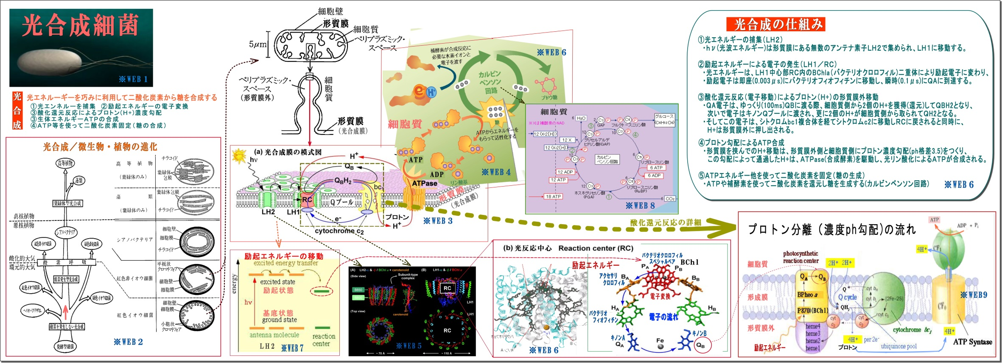
糖合成反応
(2)光合成細菌の光化学反応メカニズム
・光化学反応は、光子エネルギーによって始まる
・光子とは太陽光に限らず、Ｘ線やγ線も光子である
・セシウムの光子エネルギーは、可視光線の30万倍も強い
解明されている
放射線吸収説

Slide 11
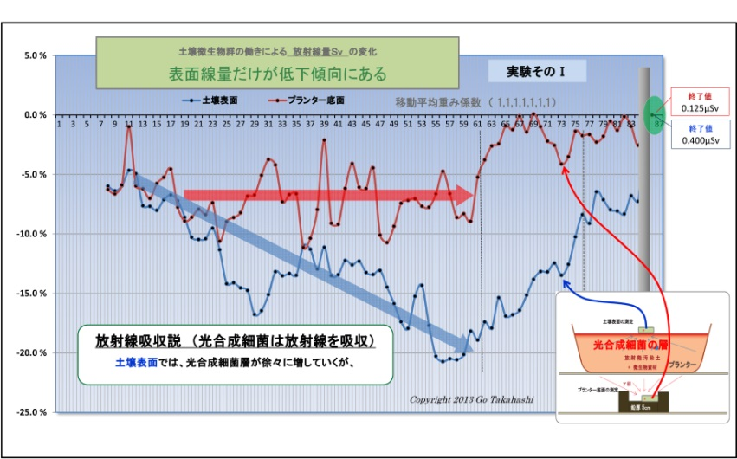
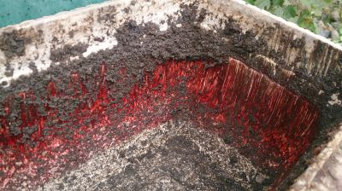
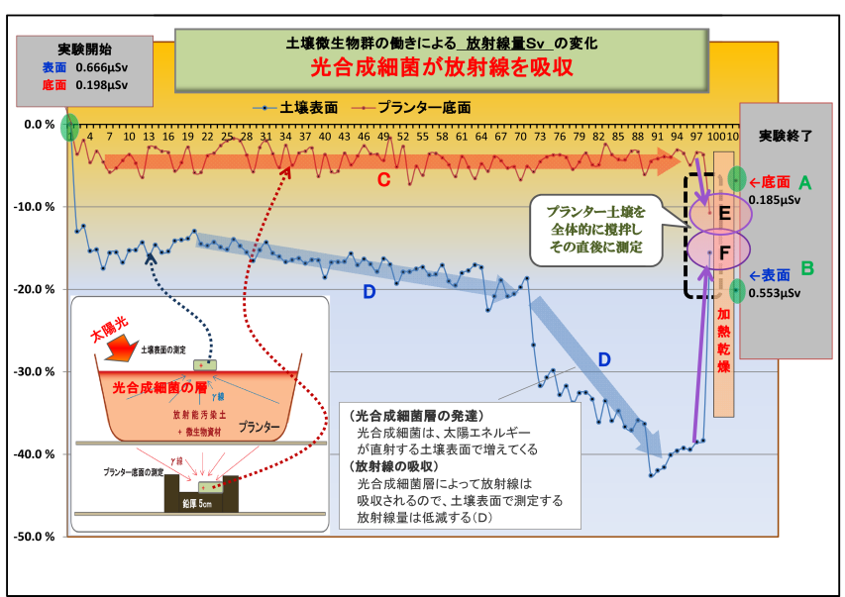
２．「 放射線吸収説 」 を裏付ける現象
光合成細菌層の形成
プランター壁面に繁茂した↓光合成細菌
土壌表面では
太陽光が直接
当たるので
光合成細菌層
が形成される。
(2) 土壌表面の放射線だけが低下
実験そのⅠそのⅡともに
土壌表面だけが低下している、
これは光合成細菌層が放射線を吸収
している可能性を示唆している。
放射線吸収説

Slide 12
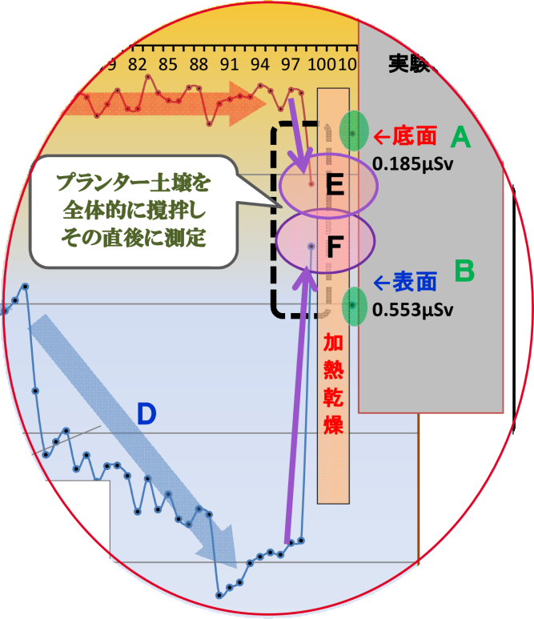
(3) 土壌を撹拌すると放射線量は変容する
土壌全体を撹拌すると、表面に多量に集積した
光合成細菌は底面方向にも行きわたるので、
① 底面方向の放射線は、その光合成細菌に
よって吸収されて、低下する（Ｅ）
② 表面方向の放射線は、表面の光合成細菌が
薄くなるので、上昇する（Ｆ）
このことにより、放射線量の低下は
光合成細菌による放射線の吸収に起因する
ことが判明した。
放射線吸収説

Slide 13
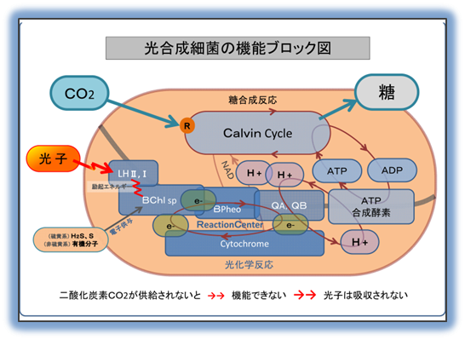
(4)光合成細菌はＣＯ2によって活性化する
光合成細菌は光子エネルギーを利用して二酸化炭素ＣＯ2を固定して糖を合成する。
ＣＯ2が供給されないと、糖合成反応だけでなく、光化学反応そのものも機能せずに
停止するので、光子エネルギー（放射線）を吸収することはできない。
ＣＯ2欠乏
→ カルビン回路が回らない
→ ＡＤＰが戻らない
→ Ｈ+が循環しない（飽和）
→ 電子が循環できない
→ バクテリオクロロフィル
が働けない
→ 励起エネルギーは
使われない
→ 光子（放射線）は
使われずに通過する
放射線吸収説

Slide 14
●当実験では酵母菌を促進する資材を投入することでＣＯ2供給をコントロール
したが、適切に投入すれば、土壌表面の放射線量は確実に低下する。
逆に、酵母菌が十分でないと、光合成細菌は炭酸ガス欠をおこすことで
放射線を吸収できず、表面放射線量は上昇する。
放射線吸収説

Slide 15
放射線吸収説

Slide 16
まとめ
(1)光合成細菌は土壌表面に層を形成する
(2)放射線量は、土壌表面だけが低下する（放射線の吸収）
(3)撹拌することにより光合成細菌が散らばることによって
① 底面での放射線量は、低下する
② 表面での放射線量は、増加する
(4)二酸化炭素ＣＯ2が豊富だと、放射線の吸収は増加する
以上の根拠により、
「放射線吸収説」の正しさが説明できる
放射線吸収説

Slide 17
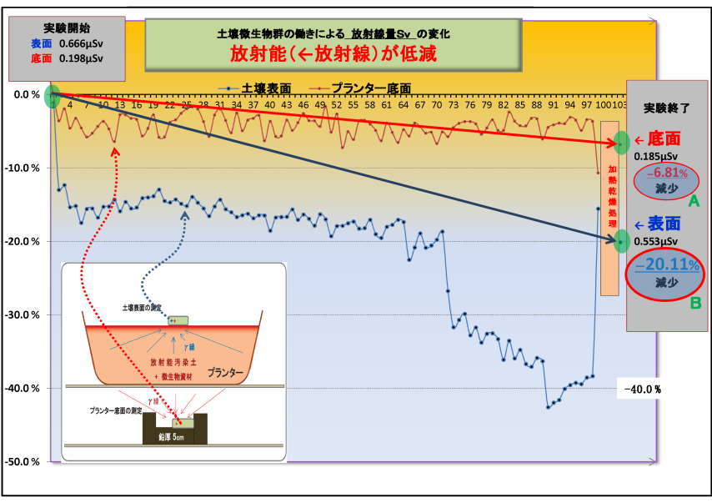
放射能の低減が確認できた
実験開始点と実験終了点は、加熱殺菌処理しているので、微生物や土壌水分の
影響を全く受けない放射能の裸そのものから出る放射線量である。
従って、【終了時点の放射線量】－【開始時点の放射線量】の差分は、
放射線の低減量である。
実験の結果
底面放射線
6.81％減少
表面放射線
20.11％減少
放射能崩壊加速説

Slide 18
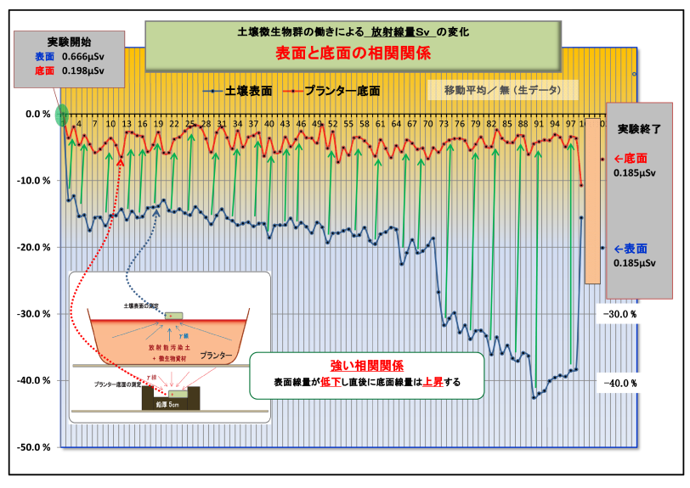
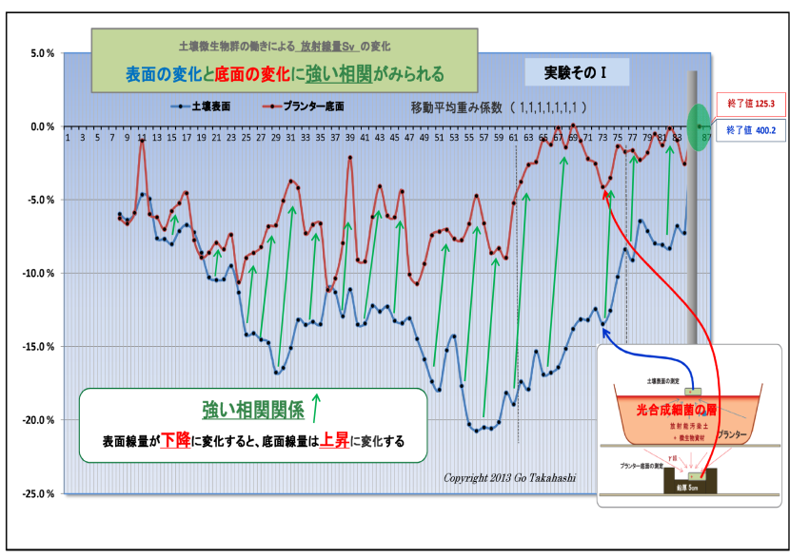
(2) 表面放射線と底面放射線は逆の相関関係 にある
実験そのⅠそのⅡとも、表面放射線が低下すると、その直後に底面放射線が上昇する、という強い逆相関関係がある。
表面放射線は、光合成細菌が活性化すると低下することが分かっているので、
底面放射線の上昇も光合成細菌等の微生物叢の働きによるもの
と考えられる。
放射能崩壊加速説

Slide 19
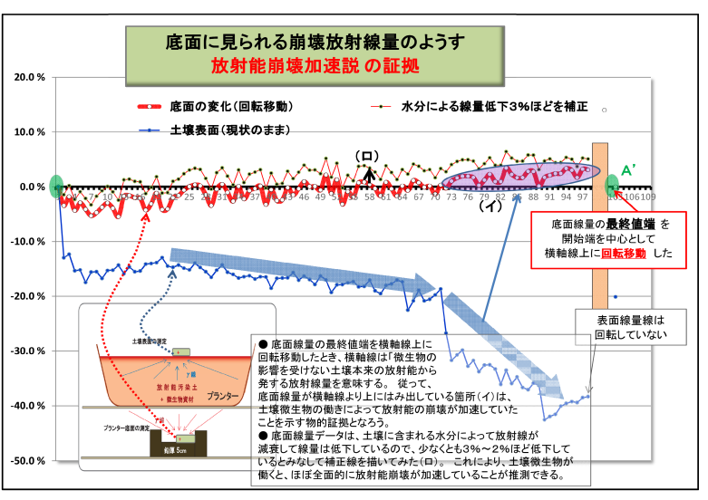
(3) 放射能加速説の証拠
底面放射線だけについて、
開始点を固定して、
最終値点減少巾-6.81%分を
横軸線上に回転移動すること
により、横軸線は加熱殺菌
した状態線と近似的に見なす
ことができる。
すると、横軸線より上にはみ
出た箇所は放射線が増加
（＝崩壊）ことになる。
さらに底面放射線量には
土壌水分による吸収量も含まれているので、その吸収量分を補正（ロ）してみると実験開始2週間以降からは、常時放射能の崩壊が加速されていることが分かる
なお、表面放射線における減少20.11％は半減期崩壊の約500日分に相当する、
「崩壊期間が5分の1に短縮した」ということになる。
放射能崩壊加速説

Slide 20
まとめ
(1)土壌微生物の働きにより放射能は減量する
(2)光合成細菌が活性化すると、
表面放射線量は低下し、逆に底面放射線量は上昇する、
という強い逆相関関係が認められる。
これは、放射能の崩壊が促進されていると推測できる。
(3)加熱殺菌処理の直前の放射線量は直後の放射線量よりも
大きいという実データは、放射能崩壊が促進されているという証拠でもある。
以上の根拠により、
「放射能崩壊加速説」の正しさが説明できる
放射能崩壊加速説

Slide 21
実験の詳細は
ホームページをご覧ください
www.em-platform.com/blm
検索キー
放射線吸収説 、放射能崩壊加速説

Slide 22
光合成細菌は放射能や放射線を低減することが分かった
光合成細菌が活性化することにより、
①「放射線は吸収される」ことが実証できた。
②「放射能の崩壊が加速される」ことも確認できた。
③ 微生物促進資材の投入の仕方によって放射能の低減をコントルールできる。
(2) 農業の放射能対策としての新たな視点
① 耕起することは、土壌微生物群による放射線吸収力を台無しにする
② 黒マルチは、光合成細菌が増えず放射線は吸収しない。刈り草マルチがいい
③ 甘さが残る活性液の散布は、土壌の酵母菌が増えて線量はすぐに低下する
④ 秋仕舞の耕起は、冬期の光合成細菌による放射能の低減が期待できない。
(3)ＥＭパッシングへの反論の根拠ができた
① 光合成細菌は放射線を吸収することが実証できた、メカニズムも判った。
② 「太陽エネルギーしか利用できない」は、大きな誤りである。
③ 放射能が低減したという実証データも取れた。
④ 国や行政や専門家が常用する「科学的に証明されていない」は、
科学の進歩を拒むものであり、保守・保身・組織擁護の姿勢が感じられる。
再現性あるものは既に科学であり、その解明が科学の歴史でもある。
総まとめ

